Slide 1

Název školy: Základní škola a Mateřská škola, Police nad Metují, okres Náchod
Autor: Mgr. Karolina Pátková
Název : VY_32_INOVACE_7C_20_Téma_Měření_času
Téma: Prvouka 3. třída
Číslo projektu: CZ.1.07/1.4.00/21.1431

Slide 2
Anotace
Povídání o čase, jak měřili lidé čas v dávných
dobách, jak tehdy žili.
Jaké známe druhy hodin, které se kde používají.
Seznámení se základními jednotkami času.
Úkoly na upevnění poznatků.

Slide 3
MĚŘÍME ČAS

Slide 4
JAK TO BYLO DŘÍV?
V dřívějších dobách lidé neznali hodiny,
řídili se podle slunce a přírody.
Co myslíte, kdy vstávali dřív:
v zimě nebo v létě?
Vysvětlete, proč tomu tak bylo.
Povídejte o tom, jak asi tehdy žili bez našich
technických vymožeností.

Slide 5
Tehdy měřili čas jen na
den a noc
roční období
a roky.
Teprve později vymysleli hodiny.

Slide 6

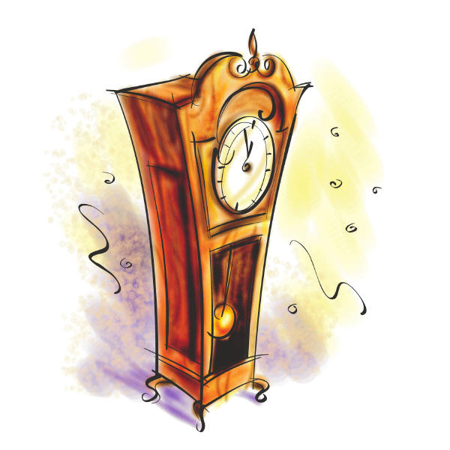
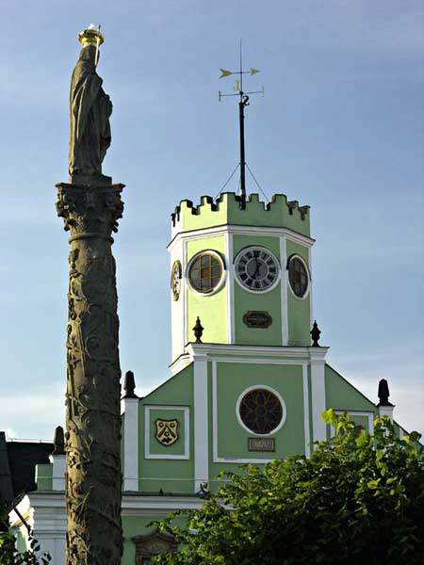
Jaké hodiny známe

Slide 7
Jednotky času
Základní jednotkou času je
jedna sekunda ( 1 s )
Další jednotky:
minuta
hodina
den
týden
měsíc
rok

Slide 8
Řekni, jaký je teď právě
?
rok
měsíc
den
hodina
minuta
sekunda
?

Slide 9
Doplň správně
1 minuta = . . . sekund
1 hodina = . . . minut
1 den = . . . hodin
1 týden = . . . dní
1 měsíc = . . . dní (to není jednoduché)
1 rok = . . . měsíců
1 rok = . . . dní

Slide 10
Zdroje
Otevřená galerie Microsoft Office
- Klipart

